Slide 1
SSL 세미나
Vue.js 2
Notes:
이번 시간에는 저저번 시간에 공부해본 Vue.js의 간단한 사용법에 이어 마저 설명을 마치고
알아두면 유용한 공식 라이브러리와
제가 해본 프로젝트를 소개시켜드리려고 합니다.

Slide 2
CONTENTS
computed & watch
컴포넌트
props & emit
그 외 유용한 라이브러리
프로젝트
질의응답
Notes:
목차는 다음과 같습니다.

Slide 3
computed & watch
V-? : 디렉티브
v-bind : 데이터 바인딩
v-on : 이벤트 핸들링
v-for : 리스트 렌더링
v-if : 조건부 렌더링
v-model : 양방향 렌더링
Notes:
저번 시간에 v- 접두어가 붙은 걸 전부 Vue.js의 템플릿 문법에 해당하는 디렉티브라고 배웠습니다.
이들은 데이터를 바인딩 해주는 v-bind
이벤트나 메소드들을 바인딩 해주는 v-on
배열과 같은 데이터를 렌더링 해주는 v-for
조건에 따라 렌더링 여부를 결정하는 v-if
사용자의 입력을 감지하고 자동으로 변경도니는 v-model 등이 있었습니다.
이들은 전부 HTML 태그의 특수 속성으로 들어가 작동됐었습니다.
오늘은 Vue 인스턴스 내부의 속성에 대해 마저 알아보도록 하겠습니다.

Slide 4
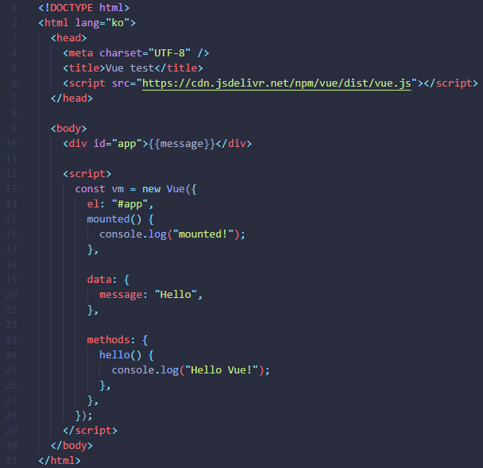
computed & watch
Notes:
이전의 예제를 살펴보며 세 가지 속성에 대해서 소개했습니다.
라이프사이클에 맞춰 호출되는 라이프사이클 훅
변수를 저장하는 데이터
함수를 저장하는 메소드등이 있었습니다.
이것들 외에 computed 속성과 watch 속성에 대하여 설명드리도록 하겠습니다.

Slide 5
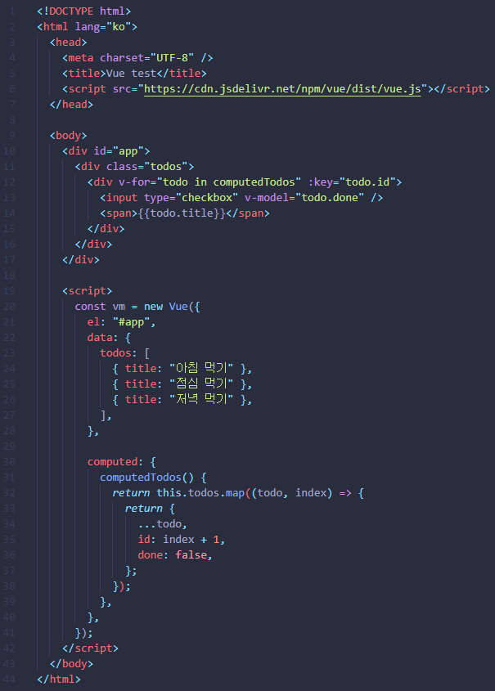
computed & watch
Notes:
Computed 는 기존의 오리지널 데이터를 가공하여 새로운 데이터로 바꿔주는 역할을 합니다.

Slide 6
computed & watch
Notes:
오리지널 데이터가 새롭게 갱신되면 이를 감지하고 가공된 데이터를 반응성을 가지고 반환할 수 있습니다.

Slide 7
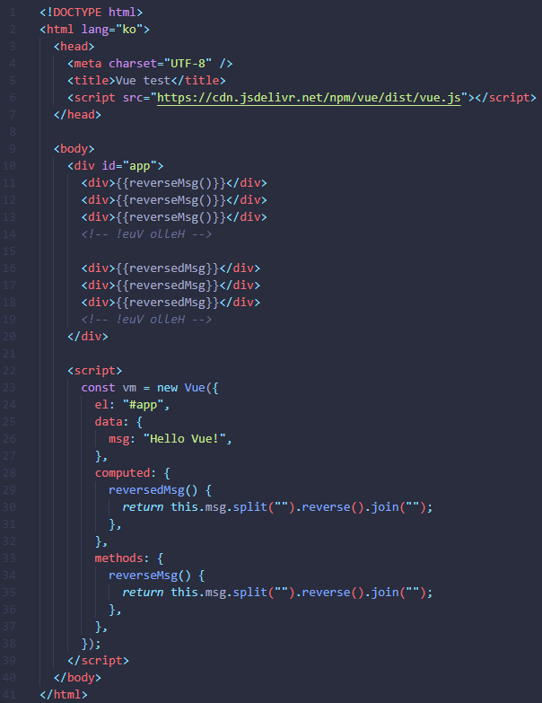
computed & watch
Notes:
굳이 왜 쓰는가? 메소드 속성을 사용해 함수로 데이터를 가공해주면 되지 않을까? -> 캐싱 기능
Computed 는 함수같지만 데이터처럼 사용 가능
저 로직이 복잡한 로직이거나, 100번의 반복을 한다면 효율적이지 못함

Slide 8
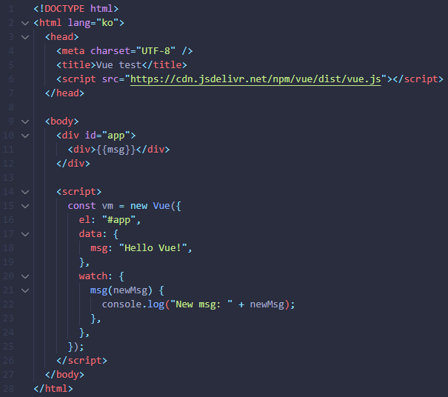
computed & watch
Notes:
정말 간단한 watch 예제
Watch는 특정 데이터를 감시하는 역할
특정 데이터가 변경되면 이를 감지하고 정의해둔 함수가 실행되는 방식으로 기존의 computed와 상당히 유사합니다.

Slide 9
computed & watch
Notes:
잘 동작된다.

Slide 10
computed & watch
computed
VS
watch
Notes:
하지만 watch 와 computed의 차이를 잘 모르겠다.
실제로 이를 헷갈리고 watch를 남용하는 경우가 많다고 한다.
그렇다면 차이점은 무엇이고 어떠한 상황에 어떤 것을 사용해야 하는가
결론 부터 말하자면
변경이 일어날 때 무언가를 실행하는 것은 같지만
특정 동작을 취해야 하는 상황은 watch, 그 외 상황은 대체로 computed가 적합하다고 볼 수 있다.
즉 Computed는 이미 정의된 계산식에 따라 결과값을 반환할 때 사용되며, watch는 어떤 특정 조건에서 함수를 실행시키기 위한 트리거로서 사용할 수 있다.
또한 값이기 때문에 computed는 return이 꼭 필요하다 라는 점도 존재합니다.
말로만 하면 어려우니 코드를 보도록 하겠습니다.

Slide 11
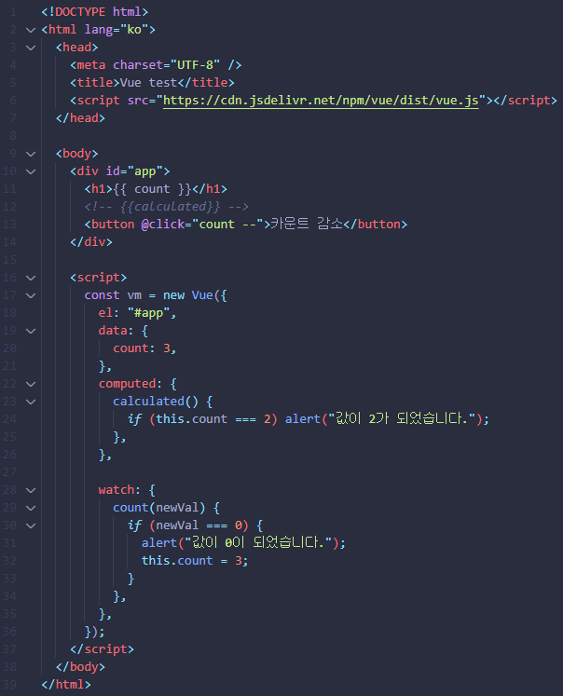
computed & watch

Slide 12
computed & watch

Slide 13
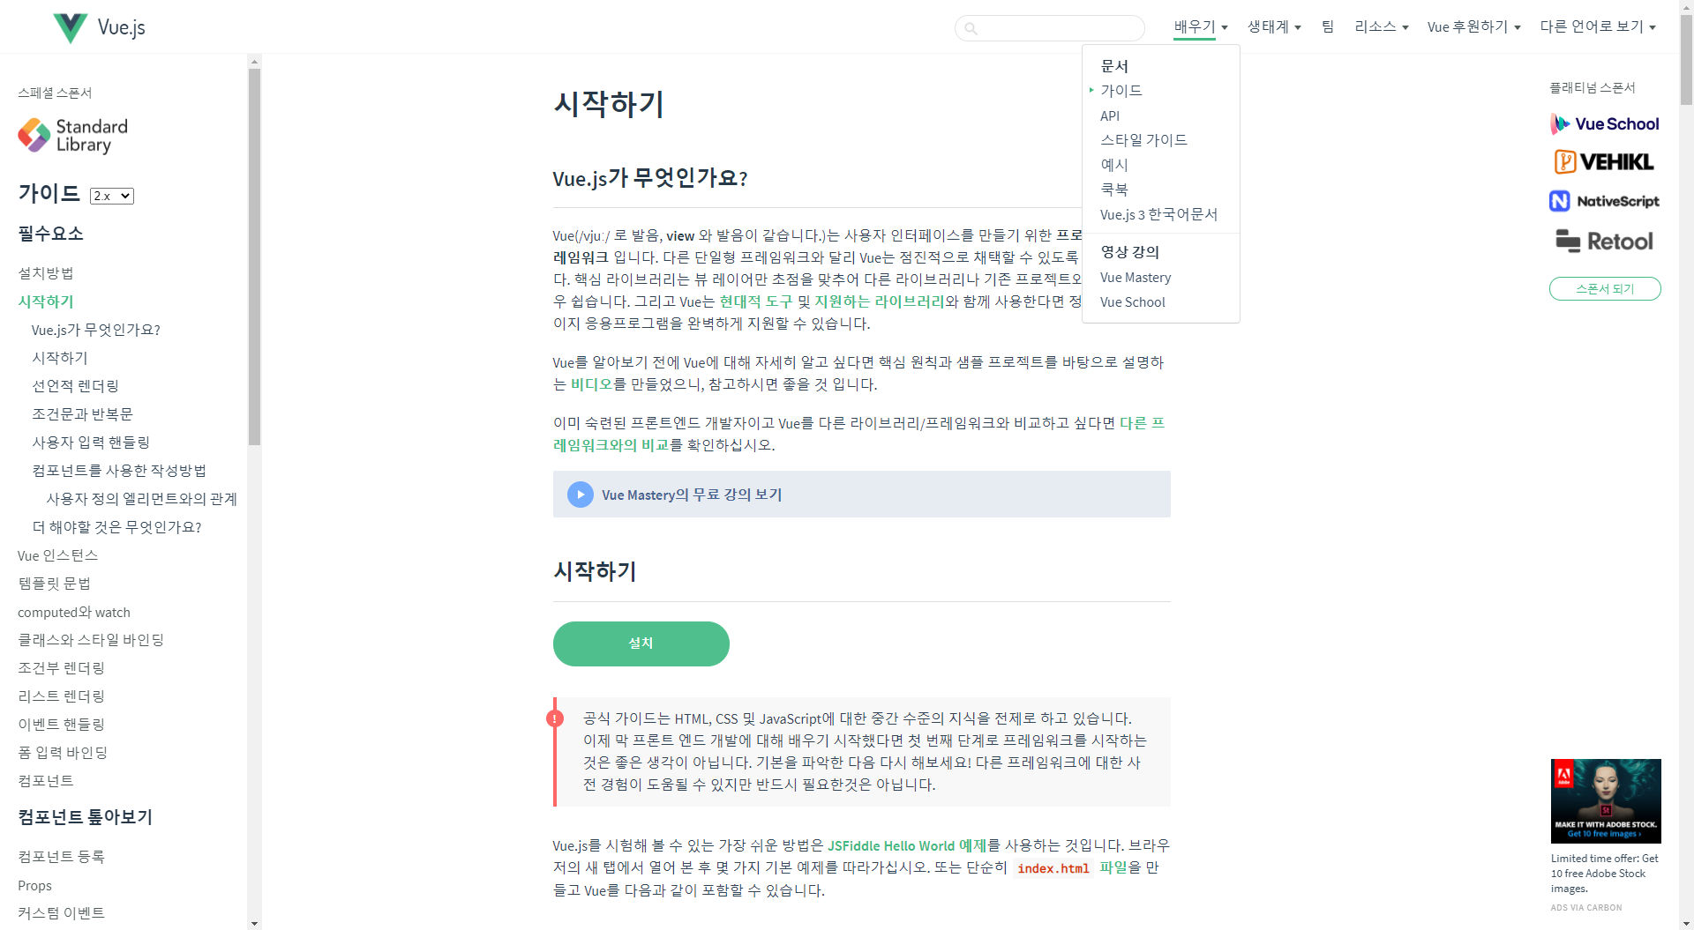
컴포넌트
Notes:
컴포넌트는 Vue의 가장 강력한 기능중 하나라고 저번에 설명드린 적이 있습니다.

Slide 14

QnA

Slide 15
Thank you

